Slide 1
ÁREA DO CONHECIMENTO DE CIÊNCIAS EXATAS E ENGENHARIAS - EXATAS Entrega 2 - Plataformas Digitais
Disciplina Laboratório de Software
Prof. Daniel Luis Notari
Grupo 2: Cristersom Leonardo Simionato, Nataniel Nunes Cainelli, Júlio Frighetto Giovanaz
Abril - 2020

Slide 2
Índice
Contexto: Apresentar o problema apresentado pelo usuário
Modelagem de Negócio: Escopo, Objetivo e Canvas
Modelagem de Sistema: Requisitos de Sistema, Protótipos de Tela,
Modelo de Processo de Negócio, Planejamento da Implementação
Opinião: Descrevem, em linhas gerais, o que o usuário percebe dos requisitos funcionais e mockups

Slide 3
MODELAGEM DE NEGÓCIO

Slide 4
Modelagem de Negócio
Problema Original:
A falta de uma ferramenta para expor ideias de inovação e negócios, expor problemas e se conectar com pessoas que tenham interesses complementares.
Escopo:
A plataforma objetiva a conexão entre empreendedores e especialistas que buscam o investimento e a idealização de negócios com enfatização regional.
Objetivo:
Desenvolver um sistema web para gerenciar ideias de negócios entre a comunidade acadêmica e as empresas.

Slide 5
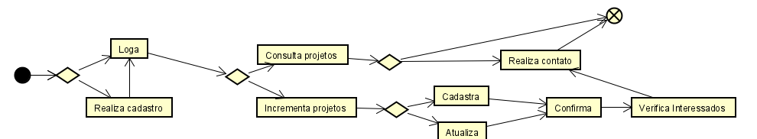
Modelagem de Negócio

Slide 6
MODELAGEM DE SISTEMA

Slide 7
Modelagem de Sistema
Requisitos de Sistema:
Preservar direitos;
Confirmar uso infos;
Cadastro usuários/projetos;
Comunicação;
Login;

Slide 8
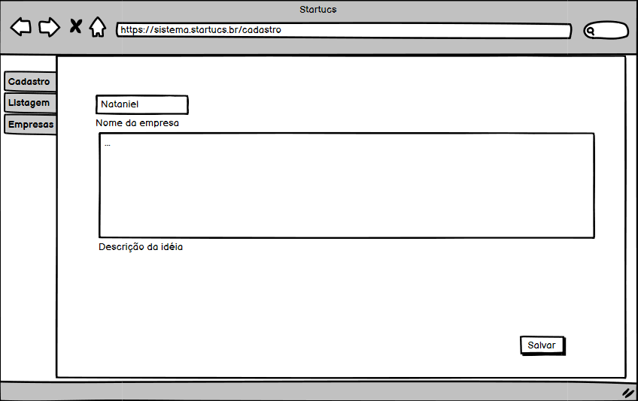
Modelagem de Sistema

Slide 9
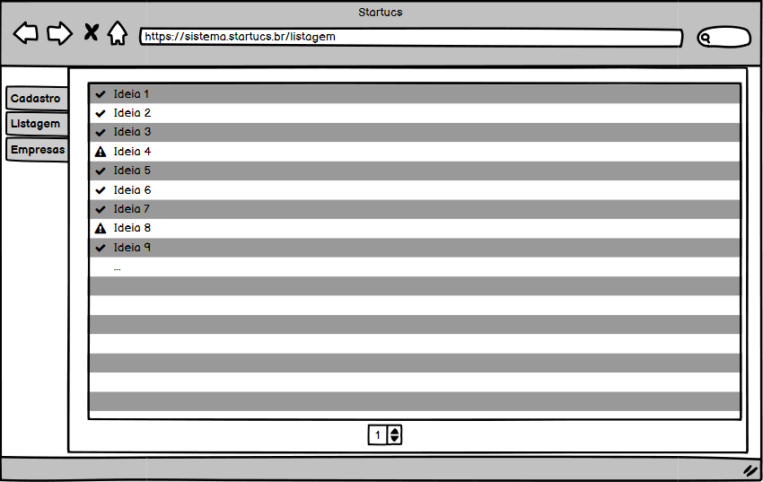
Modelagem de Sistema

Slide 10
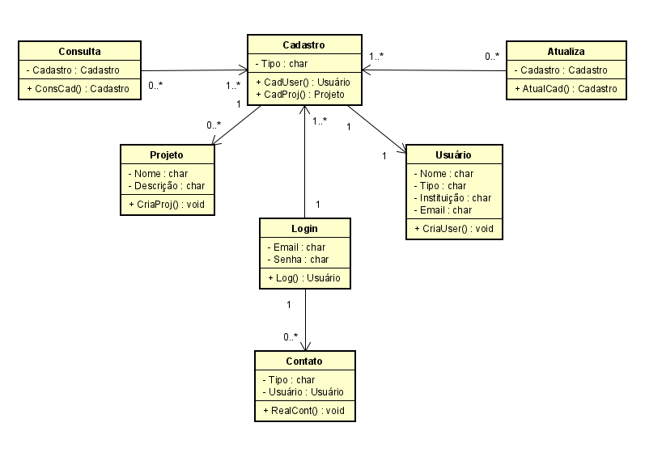
Modelagem de Sistema

Slide 11
PLANEJAMENTO DA IMPLEMENTAÇÃO

Slide 12
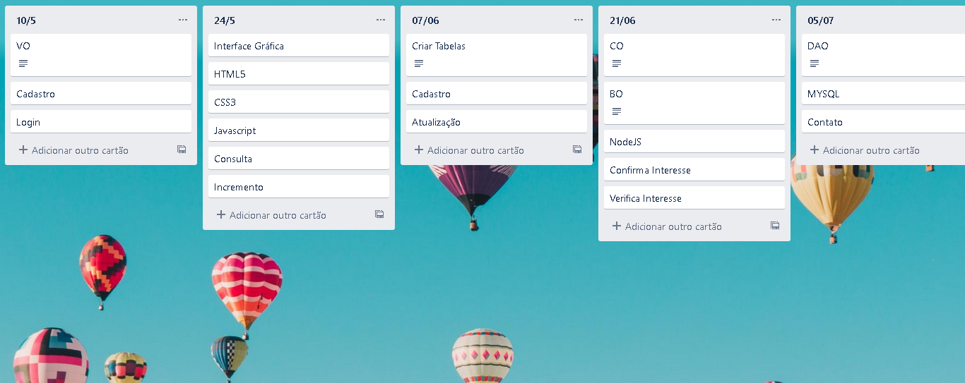
Planejamento da Implementação
<colocar Imagem do Trello>

Slide 13
USUÁRIO

Slide 14
Avaliação do Usuário
Independente de não termos recebido uma opinião formada e definida, o usuário se mostrou disposto, interessado e acordante quanto ao desenvolvimento do projeto.

